Slide 1
CODIFICACIÓN DE DATOS
UD5

Slide 2
ÍNDICE
Codificación diagnóstica
Clasificación Internacional de Enfermedades (CIE-10)
Clasificación Internacional de Atención Primaria (CIAP-2)
Enfermedades de declaración obligatoria (EDO)

Slide 3
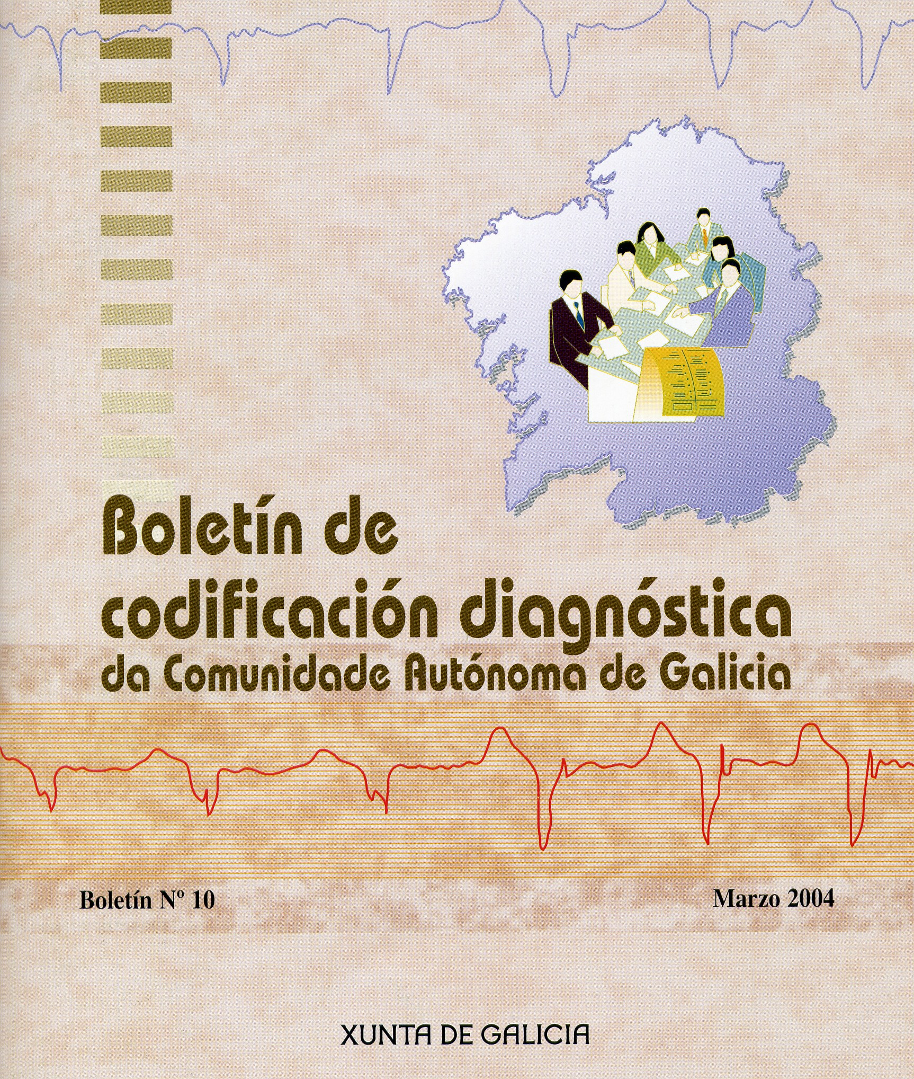
CODIFICACIÓN DIAGNÓSTICA

Slide 4
CODIFICACIÓN DIAGNÓSTICA
Es una clasificación que asigna códigos a las enfermedades, diagnósticos médicos y procedimientos asistenciales.
Es básicamente una estandarización de la información que recogemos sobre el estado de los pacientes.
La codificación diagnóstica se utiliza en el proceso de atención y gestión de emergencias sanitarias en los CCE, especialmente en los que se refiere a la codificación de enfermedades.

Slide 5
CODIFICACIÓN DIAGNÓSTICA
Existen varios sistemas de clasificación donde se asignan series numéricas o alfanuméricas a las enfermedades o lesiones de acuerdo con unos criterios previamente establecidos.
Una clasificación de enfermedades:
Debe tener un número restringido de categorías donde se agrupan las enfermedades.
Cualquier enfermedad solo puede ser clasificada dentro de una categoría.
Los sistemas de clasificación más usados en nuestro ámbito son:
Clasificación Internacional de Enfermedades (CIE)
Clasificación Internacional de Atención Primaria (CIAP)

Slide 6
CODIFICACIÓN DIAGNÓSTICA: OBJETIVOS
Dotar a las bases de datos médico-administrativas de un contenido clínico preciso, normalizado y comunicable.
Permite establecer sistemas de clasificación de pacientes.
Facilita la realización de estadísticas sobre temas sanitarios, incidencia de enfermedades, mortalidad y morbilidad.
Facilita la comunicación entre profesionales.
Constituye un instrumento válido y fiable para la obtención de información homogénea y comparable en todo el SNS y en el ámbito clínico internacional.

Slide 7
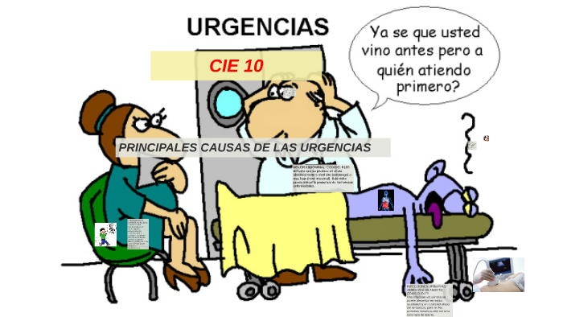
CLASIFICACIÓN INTERNACIONAL DE ENFERMEDADES
(cie)

Slide 8
CLASIFICACIÓN INTERNACIONAL DE ENFERMEDADES (CIE)
Es un sistema de codificación de las enfermedades realizado por la OMS con el objetivo de obtener perfiles de enfermedad que sean compatibles en varios países.
Es la clasificación estándar usada en diversos campos sanitarios como son:
Emergencias
Epidemiología (estudio de la frecuencia y distribución de los eventos de salud y de sus determinantes en las poblaciones humanas, y la aplicación de este estudio en la prevención y control de los problemas de salud)
La gestión sanitaria
La clínica
Permite a los países contabilizar e identificar sus problemas de salud más urgentes utilizando un sistema de clasificación actualizado y clínicamente relevante.
Permite generar datos que pueden ser usados por los gobiernos para diseñar políticas de actuación eficaces en lo referente a la salud pública y medir su impacto.

Slide 9
CLASIFICACIÓN INTERNACIONAL DE ENFERMEDADES (CIE)
La CIE, al estar estandarizada, permite compartir información y realizar estudios a nivel mundial.
La CIE-10 constituye uno de los estándares internacionales más usados para elaborar estadísticas de morbilidad y mortalidad en el mundo
El origen de la CIE está en las “listas de causas de muerte” publicada por el instituto internacional de estadística de 1893, con el título “Lista internacional de causas de muerte”
En 1948 la OMS se hace cargo de esa lista (la 6ª edición) e incluye en ella también causas de morbilidad.
En1967 se cambió el nombre a CIE.
Las versiones 9 y 10 fueron ampliadas añadiendo clasificación de procedimientos médicos (CIE-9-MC y CIE-10-MC), donde MC significan “Modificación clínica”
En 2022 entró en vigor la CIE-11 para sustituir a la vigente, aunque en España se sigue manejando la CIE-10 5ª edición actualizada en el 2024.

Slide 10
CLASIFICACIÓN INTERNACIONAL DE ENFERMEDADES (CIE)
La OMS es la encargada de la actualización de la CIE, publicando:
Actualizaciones menores anuales
Actualizaciones mayores cada varios años
El uso de la CIE es obligatorio en informes hospitalarios y otros documentos oficiales (ej. partes de alta hospitalaria de todo el territorio español)
Es la clasificación de referencia para informar a los registros de mortalidad en todos los países y para el intercambio de información a escala internacional.
En España, la CIE es actualizada y mantenida por el Ministerio de Sanidad.

Slide 11
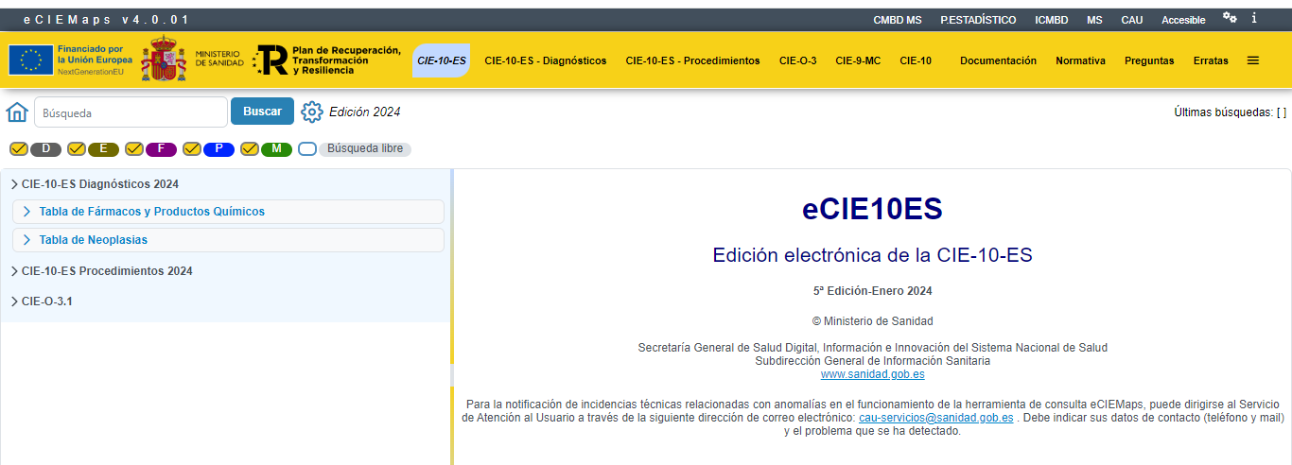

Slide 12
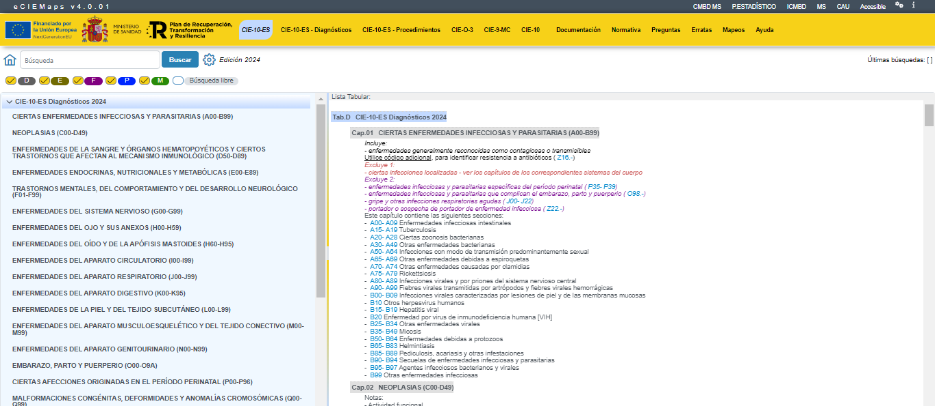

Slide 13
CLASIFICACIÓN INTERNACIONAL DE ENFERMEDADES (CIE)
La CIE-10 está dividida en 2 bloques:
CIE-10 Procedimientos. Contiene la codificación de los procedimientos médicos. Este apartado no es de interés para el trabajo del TES.
CIE-10 Diagnósticos. Contiene la codificación de enfermedades. Clasifica y codifica enfermedades, dolencias, lesiones y otros motivos de contacto con hospitales y centros sanitarios. Tiene 2 partes:
Índice alfabético de enfermedades: recoge enfermedades, síntomas y patologías por orden alfabético. Una vez localizada la enfermedad o dolencia por orden alfabética, el índice proporciona un código de 3 dígitos que debemos buscar en la lista tabular.
Lista tabular de enfermedades: es la parte principal de la CIE-10 Diagnósticos, ya que ordena las diferentes enfermedades por sistemas o aparatos afectados. Está dividida en 21 capítulos, y cada uno incluye varios códigos. Existe un capítulo 22, de códigos para situaciones especiales.

Slide 14
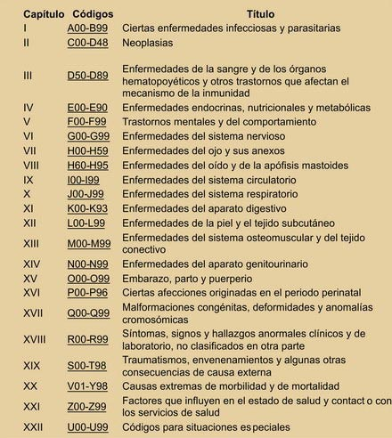

Slide 15
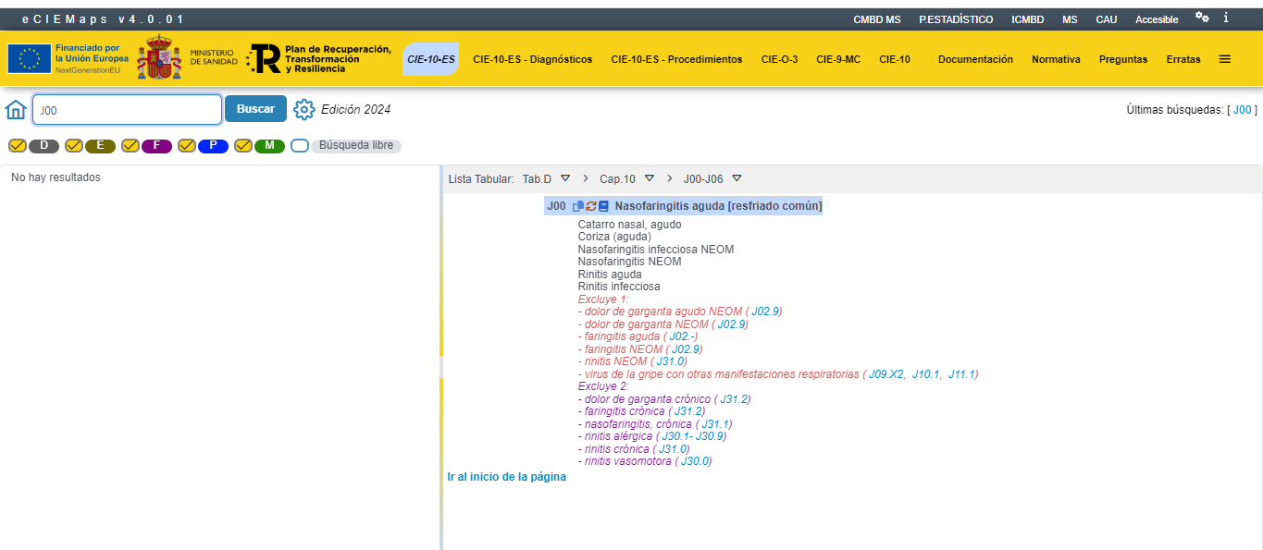
Resultado en la lista tabular para el código J00

Slide 16
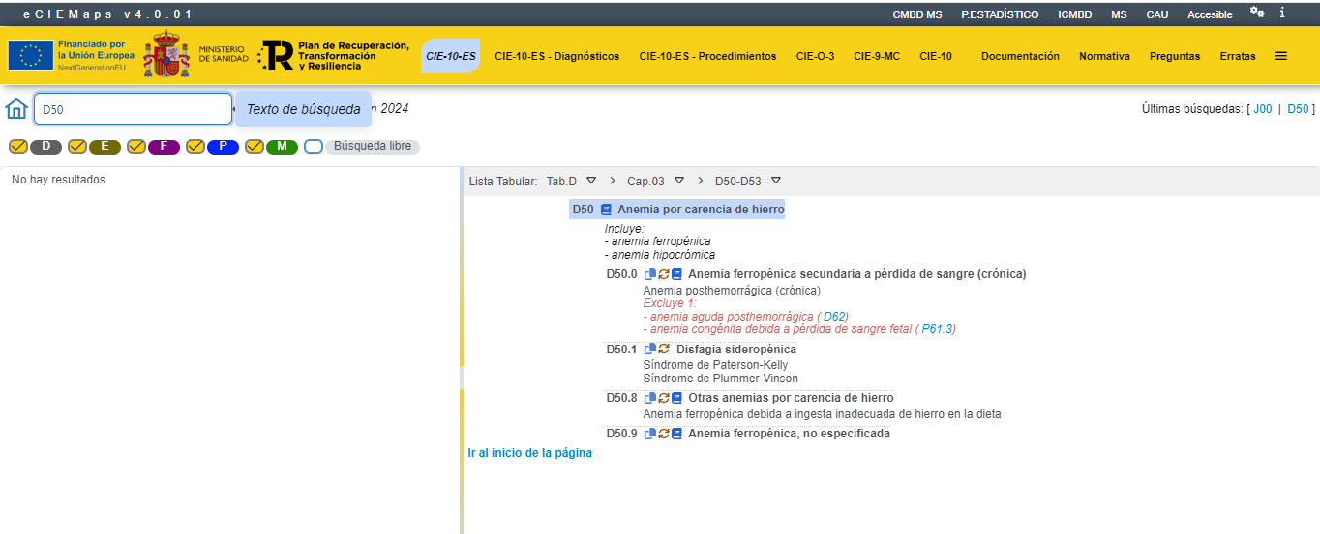
Resultado en la lista tabular para el código D50

Slide 17
CIE-11: MEJORAS
Contenidos completos y actualizados. Refleja los avances en la ciencia y la medicina, y los últimos conocimientos en el tratamiento y prevención de enfermedades. Consta de 26 capítulos, ya que se añade:
Enfermedades del sistema inmunitario
Trastornos del ciclo del sueño y vigilia
Condiciones relacionadas con la salud sexual
Evaluación del funcionamiento y el registro opcional de los diagnósticos de la medicina tradicional
Diseño multilingüe. Contienen una plataforma central de traducción, permitiendo su uso en múltiples idiomas.
Diseño para uso en mundo digital. Es totalmente electrónica, con posibilidad de utilización en línea y fuera de línea.
Formato fácil de usar. Mayor facilidad en la codificación, por lo que requiere una menor formación por parte de los usuarios.

Slide 18
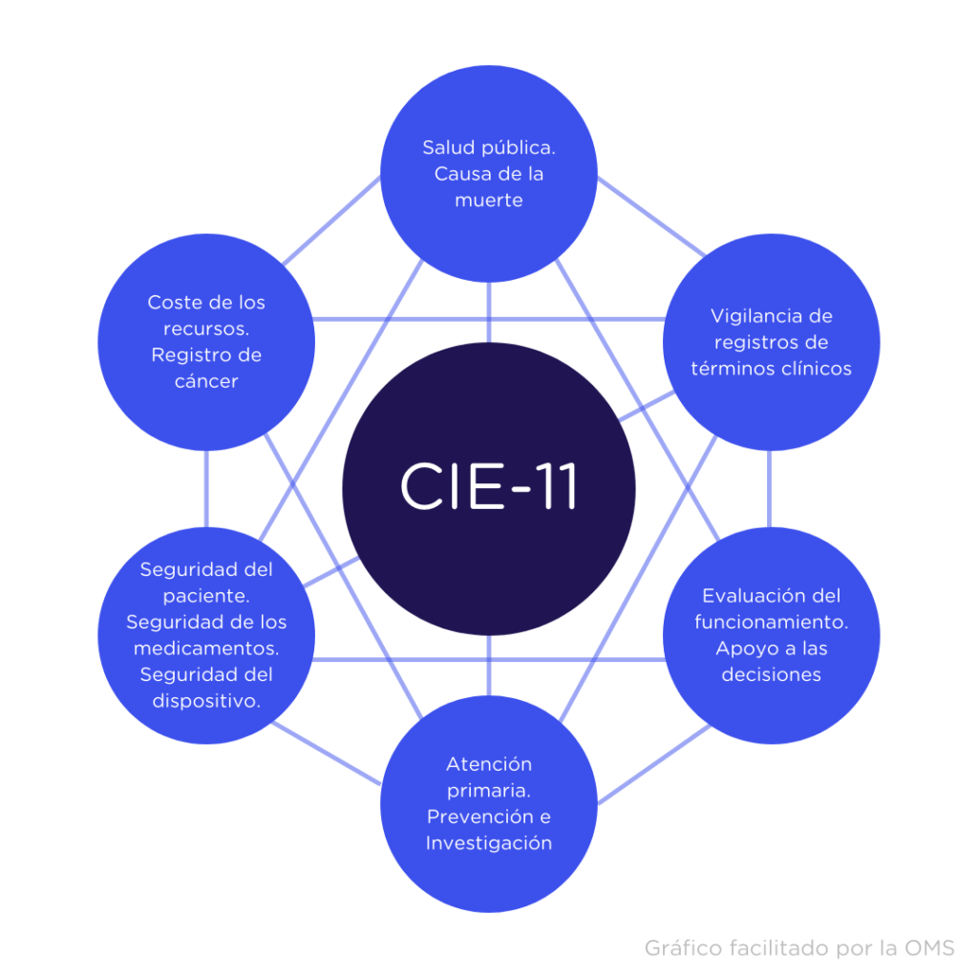

Slide 19
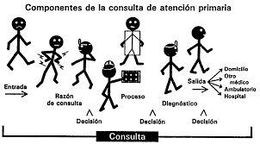
CLASIFICACIÓN INTERNACIONAL DE ATENCIÓN PRIMARIA
(ciAP)

Slide 20
CLASIFICACIÓN INTERNACIONAL DE ATENCIÓN PRIMARIA (CIAP)
Es una clasificación de enfermedades desarrollada y publicada por WONCA (Organización Mundial de Médicos de Familia = World Organization of Family Doctors)
Es una clasificación de terminología médica de ámbito internacional donde se recogen los términos y expresiones utilizadas habitualmente en medicina de familia.
La codificación CIAP recoge los tres elementos más importantes de la consulta médica:
Motivo de la consulta: lo que dice el paciente
Diagnóstico del problema: lo que dice el profesional sanitario
Proceso de atención: lo que se hace en el proceso de la consulta
La CIAP-2 es la versión vigente de la Clasificación Internacional de Atención Primaria.

Slide 21
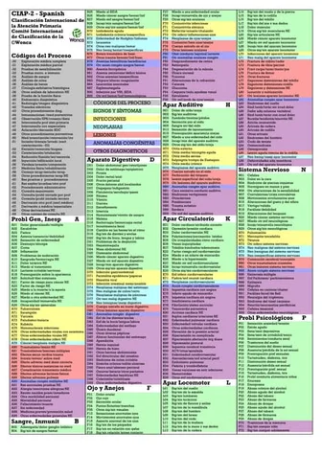

Slide 22
CLASIFICACIÓN INTERNACIONAL DE ATENCIÓN PRIMARIA (CIAP-2)
Cada enfermedad se identifica por un código alfanumérico, formado por una letra y dos números, ampliables si se considera necesario. La letra identifica el capítulo y los números los componentes.
CAPÍTULOS. La CIAP-2 está estructurada por aparatos y sistemas en 17 capítulos que se identifican con una letra; esa letra es el primer dígito de los códigos CIAP-2.
COMPONENTES. El segundo y tercer dígitos de los códigos CIAP-2 son números y se llaman componentes, que se relacionan con:
Signos o síntomas.
Procedimientos administrativos, diagnósticos preventivos o terapéuticos.
Resultados de pruebas complementarias.
Derivaciones, seguimientos y otras razones de consulta o enfermedades y problemas de salud.

Slide 23
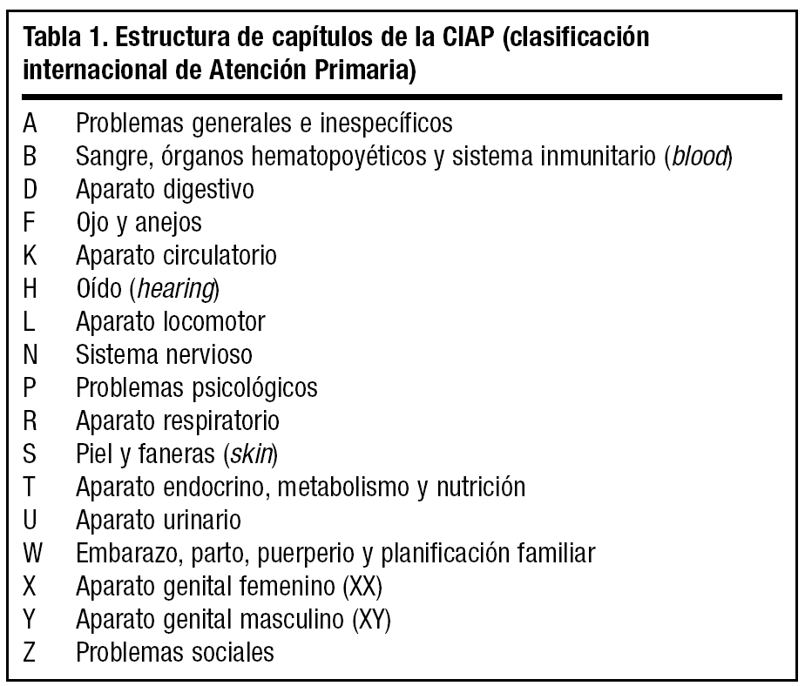
CAPÍTULOS

Slide 24
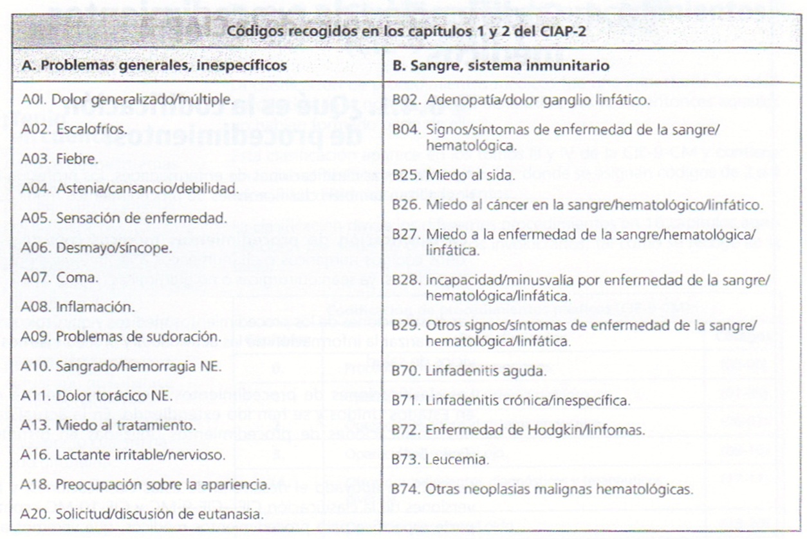
COMPONENTES

Slide 26
ENFERMEDADES DE DECLARACIÓN OBLIGATORIA
(EDO)

Slide 27
ENFERMEDADES DE DECLARACIÓN OBLIGATORIA (EDO)
Son aquellas enfermedades que los servicios médicos están obligados a notificar a las autoridades sanitarias correspondientes por ser de especial importancia para la comunidad.
La declaración de enfermedades se engloba dentro de la vigilancia de la salud pública, con el propósito de obtener información para el control de las enfermedades transmisibles en la población.
La notificación es realizada por personal médico de Atención Primaria (AP) y de atención de urgencias-emergencias, ante la sospecha de ciertas enfermedades muy contagiosas, o bien brotes epidémicos de cualquier naturaleza.
Aunque la obligatoriedad de notificación normalmente recae sobre los médicos, también podrían hacerlo el personal de enfermería, directores de escuelas, gerentes de hoteles o empresarios.

Slide 28
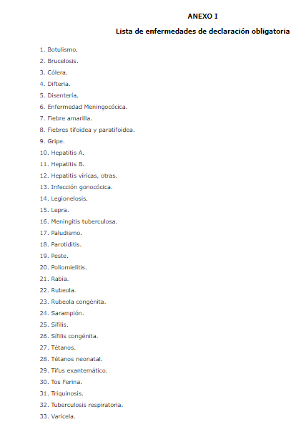
ENFERMEDADES DE DECLARACIÓN OBLIGATORIA: LEGISLACIÓN
La legislación en relación con las EDO es:
Real Decreto 2210/1995, de 28 de diciembre, que recoge la creación de la Red Nacional de Vigilancia Epidemiológica
Orden SSI/445/2015, de 9 de marzo, por la que modifica el RD anterior. Incluye la lista vigente de EDO y los procedimientos de notificación.
Orden SND/404/2020, de 11 de mayo, de medidas de vigilancia epidemiológica de la infección por SARS-CoV-2 durante la fase de transición a una nueva normalidad.
Real Decreto 2210/1995, de 28 de diciembre, por el que se crea la red nacional de vigilancia epidemiológica.

Slide 29
EDO: MODALIDADES DE NOTIFICACIÓN
Las notificaciones se dirigen a los Servicios de Enfermedades Infecciosas y Control de Brotes de las autoridades sanitarias de las diferentes CCAA.
El sistema de enfermedades de declaración obligatoria constituye una pieza clave dentro de la red de vigilancia epidemiológica de nuestro país.
Las Comunidades Autónomas reciben las notificaciones del personal médico de su territorio, y deben notificárselo a la Red Nacional de Vigilancia Epidemiológica (RENAVE), que comunica los datos al Sistema Europeo de Vigilancia (TESSy) que forma parte del Centro Europeo para la Prevención y el Control de las Enfermedades (ECDE).
Las modalidades de notificación son:
Declaración numérica semanal. Incluye el número de casos registrados en una semana.
Declaración de enfermedades por sistemas especiales. Se trata de sistemas diferenciados de notificación, como se requiere en el caso de infección por el virus de la inmunodeficiencia humana adquirida (VIH/SIDA). En estos casos, la presentación es anual, mediante un registro diseñado para realizar este seguimiento.

Slide 30
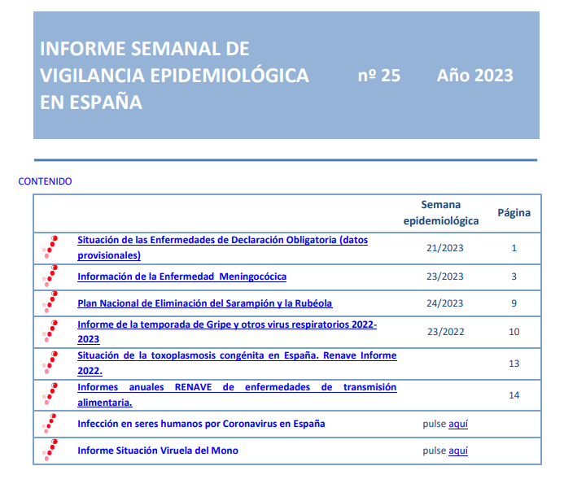

Slide 31
EDO:NOTIFICACIONES
NOTIFICACIÓN ORDINARIA NOMINAL POR ESCRITO
NOTIFICACIÓN SEMANAL NUMÉRICA
NOTIFICACIÓN URGENTE
Las formas de notificación variarán según la urgencia o la gravedad, y son:
NOTIFICACIÓN ORDINARIA NOMINAL POR ESCRITO. Se hacen por escrito, describiendo el caso concreto con datos epidemiológicos básicos. Los servicios médicos cumplimentan un formulario para cada caso de EDO con datos que se soliciten dependiendo de la enfermedad declarada => los servicios de epidemiología de la Comunidad Autónoma recopilan y estudian la información recogida en los formularios, lo que permitirá concretar y definir las medidas a tomar.
NOTIFICACIÓN SEMANAL NUMÉRICA. Consiste en la notificación del número total de casos atendidos por una determinada enfermedad, normalmente de forma semanal sin especificar datos epidemiológicos concretos (gripes, varicela, o infecciones gonocócicas). En muchos casos no es necesario realizar esta notificación porque la realizan los propios sistemas informáticos de los servicios de salud tras recopilar los datos de forma automática (para esto es necesario que las historias clínicas estén digitalizadas); en caso contrario, habrá que cumplimentar el formulario y enviarlo.
NOTIFICACIÓN URGENTE

Slide 32
EDO:NOTIFICACIÓN URGENTE
Se realza el mismo día que se sospecha del caso, y lo más rápido posible.
Se debe realizar mediante un sistema eficaz que permita proporcionar una respuesta lo más rápida posible.
Este tipo de notificación da lugar a una investigación epidemiológica y a la toma de medidas de control, si procede.
Las notificaciones de EDO urgentes deben contener los datos de identificación de la persona enferma y el facultativo/a que lo notifica.
En los casos de brotes, se recoge la fecha de aparición del brote, colectivo y número de afectados, así como los datos personales, incluyendo teléfono de cada uno de los casos.
Se realizan en dos casos:
Enfermedades muy graves y contagiosas: enfermedades de declaración urgente ante la sospecha de un solo caso (lista de enfermedades de declaración urgente que recoge la Orden SSI/445/2015.
Brotes o epidemias: los brotes o situaciones epidémicas son siempre de declaración urgente, independientemente de su etiología, para que se pueda actuar lo antes posible.

Slide 33
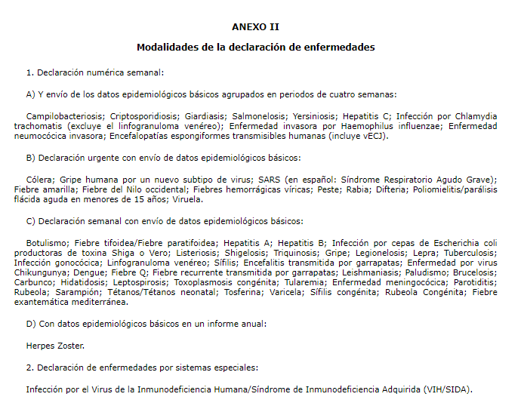

Slide 34
ENFERMEDADES DE DECLARACIÓN OBLIGATORIA (EDO)
En el ámbito de Telemergencias, es muy importante el concepto de las EDO, ya que, en casos urgentes, la notificación de estas enfermedades puede realizarse telefónicamente a través del 112.
En este caso, el coordinador médico del CCE, será el responsable de tomar todos los datos correspondientes y notificarlos a los Servicios de Enfermedades Infecciosas y Control de Brotes de las autoridades Sanitarias de la Comunidad Autónoma correspondiente.
Las redes de vigilancia epidemiológica son las estructuras a través de las cuales se desarrollan las actuaciones de los programas de vigilancia epidemiológica. De esta manera sus integrantes, tanto personas como instituciones, serán los encargados de recoger la información de forma periódica o continua.

